Slide 1
Grundlæggende
Algoritmer og Datastrukturer
Union-Find [CLRS, kapitel 21.2-21.3]

Slide 2
Union-Find
MakeSet(x)
Union(x, y)
FindSet(x)
Opret en ny mængde S = { x }
Erstat S_{x}={ ...,x,... } S_{y} ={ ...,y,... }
med S_{x} U S_{y} ={ ...,x,...,y,... }
Retuner en repræsentant for S_{x}={ ...,x,... }
FindSet(x) = FindSet(y) hvis og kun hvis x og y er i samme mængde
Notes:
Anvedelse: Minimum udspændende træer [CLRS, kapitel 23]

Slide 3
Eksempel : Union-Find
x₂
x₃
x₁
x_{i} | FindSet(x_{i})
x₁ | x₄
x₂ | x₃
x₃ | x₃
x₄ | x₄
x₅ | x₄
x₆ | x₄
x₇ | x₇
x₈ | x₄
x₉ | x₄
x₁₀ | x₁₀
x₁₁ | x₄
x₅
x₇
x₈
x₉
x₆
x₄
x₁₀
x₁₁

Slide 4
Trærepræsentation (I)
Mængde = dobbeltkædet liste
MakeSet = lav en ny knude
FindSet = retuner sidste knude
Union = konkatener listerne
MakeSet(S, x) | O(1)
Union(x, y) | O(|S_{x}|+|S_{y}|)
FindSet(x) | O(|S_{x}|)

Slide 5
Trærepræsentation (II)
Mængde = dobbeltkædet liste
MakeSet = lav en ny knude
FindSet = returner sidste knude
Union = konkatener listerne og opdater pointerne
MakeSet(S, x) | O(1)
Union(x, y) | O(min(|S_{x}|,|S_{y}|))
FindSet(x) | O(1)

Slide 6
Trærepræsentation (II)
Sekvens af Union
Sætning
Et sekvens af n union operationer tager tid O(n·log n)
Bevis
Hver pointer flyttes højest log n gange -hver gang til en liste der mindst er dobbelt så stor

Slide 7
Trærepræsentation (III)
Mængde = træ
MakeSet = lav en ny knude
FindSet = retuner roden
Union = Sæt det ”lille” træ under roden af det ”store” træ
(størrelse = antal elementer i træet)
Union

Slide 8
Trærepræsentation (III)
Et træ der repræsenterer en mængde med n elementer har højde ?
O(1)
O(log n)
O(√n)
O(n)
Ved ikke
66 of 142

Slide 9
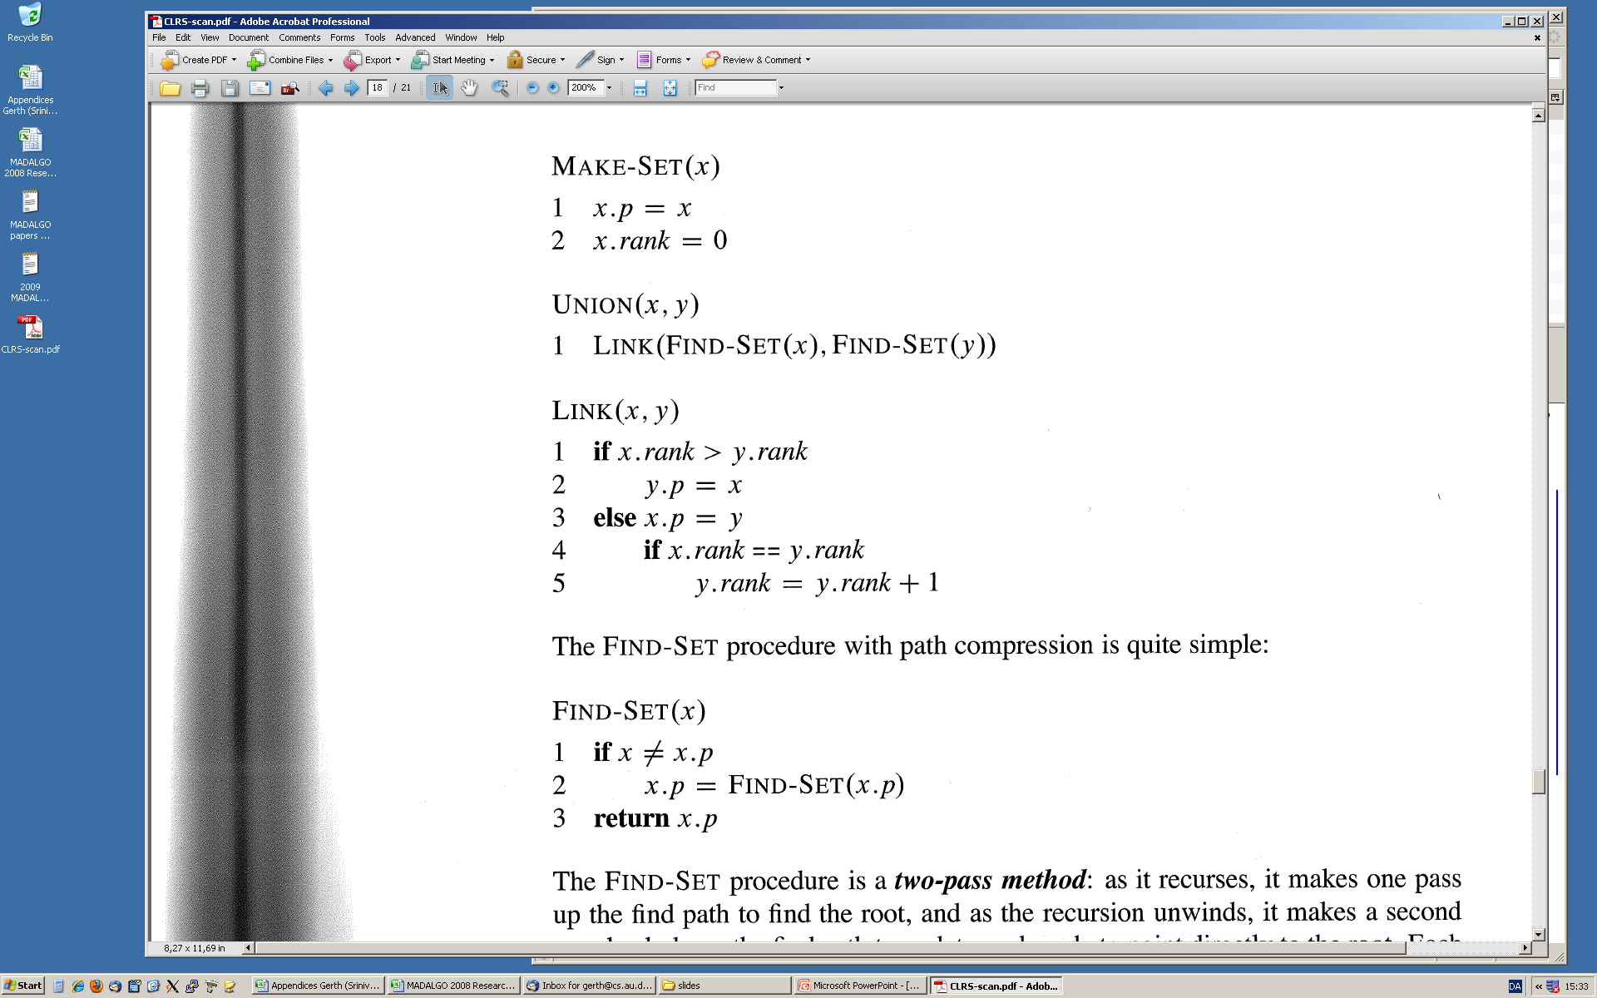
Stikomprimering
linking ved rank
stikomprimering

Slide 10
Analyse af Trærepræsentation med Rank-Linkning
Lemma
height[rod] ≤ rank[rod]
size[rod] ≥ 2^{rank[rod]}
Bevis
Induktion.
MakeSet(S, x) | O(1)
Union(x, y) | O((log |S_{x}|)+(log |S_{y}|))
FindSet(x) | O(log |S_{x}|)
(Ovenstående udnytter kun linking by rank)

Slide 11
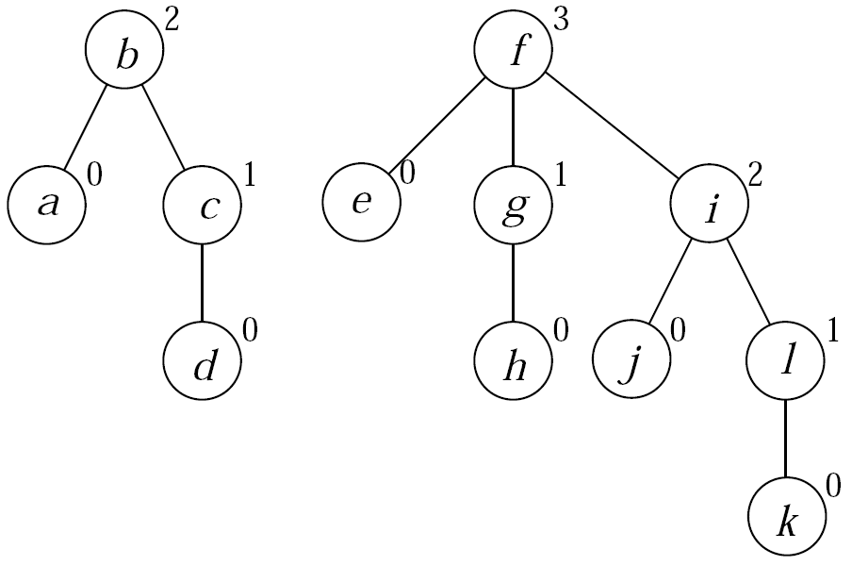
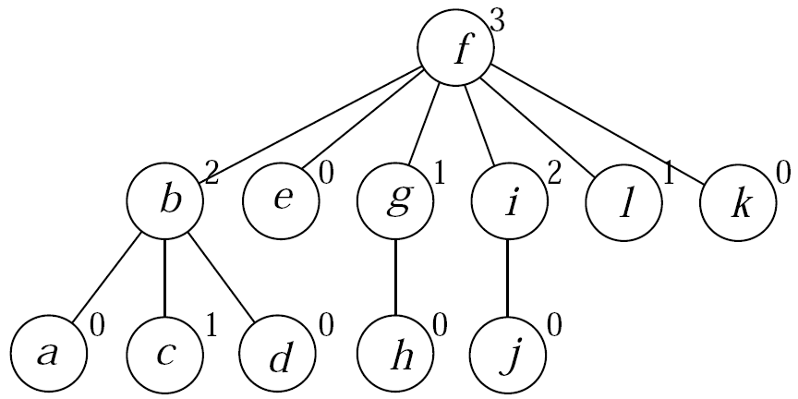
Union(d,k)
Hvor mange børn har roden efter Union-operationen er udført, når der anvendes union-by-rank og sti-komprimering ?
1
2
3
4
5
6
7
8
ved ikke
Eksamensopgave sommeren 2009
73 of 142

Slide 12
Analyse af Trærepræsentation med Stikomprimering
Sætning
En sekvens af m Union-Find operationer
på n elementer tager tid O(m·α(n)) hvor α(n) er den Inverse til Ackerman funktionen ([CLRS], kapitel 21.4) hvor for alle praktiske formål α(n) ≤ 4.

